Slide 1
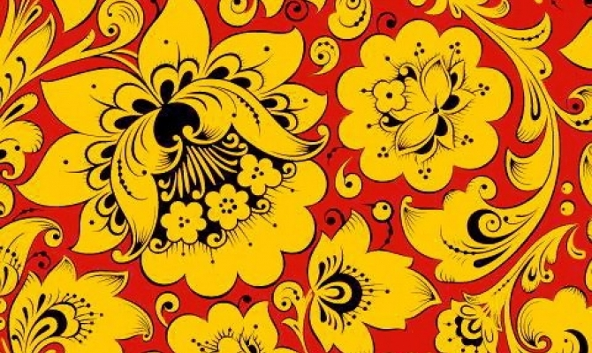
Золотая хохлома
«Самым высоким видом искусства,
самым талантливым, самым гениальным
является народное искусство,
то есть то, что запечатлено народом,
сохранено, что народ пронес через столетия».
М.И. Калинин
Выполнила Щукарева Е.В.

Slide 2
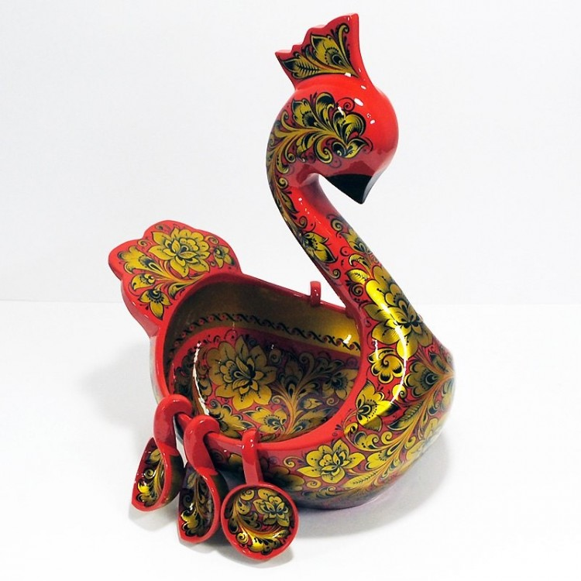
История возникновения хохломской росписи
Хохломская роспись – это вид художественной обработки дерева. Возникло это искусство в конце 18 века в Заволжье (село Хохлома Горьковской области). Впервые упоминание об этом селе встречается в документах XVI века. Деревянная посуда с самых древних времен была у русского человека в большом употреблении: ковши и скобкари в форме плывущей птицы, круглые братины, обеденные миски, ложки разных форм и размеров найдены в археологических раскопках еще X-XIII веках.

Slide 3
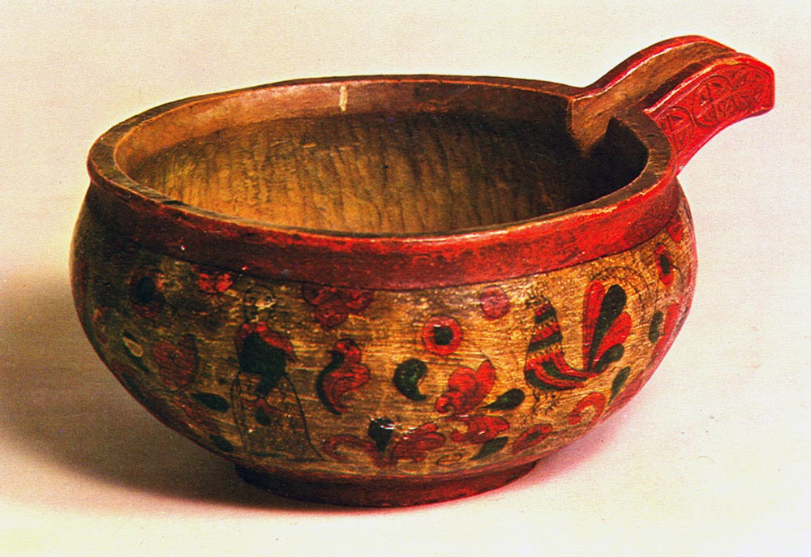
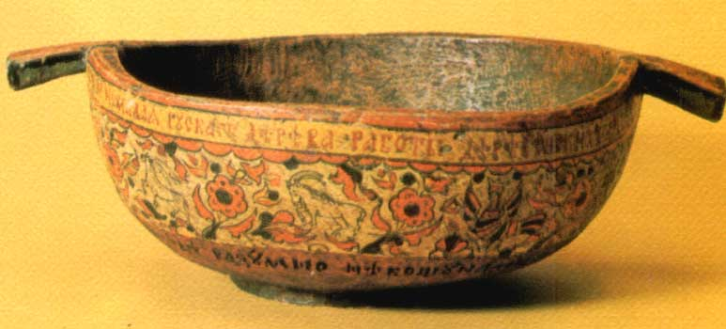
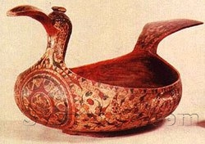
В стародавние времена в дремучих заволжских лесах близ торгового села Хохлома первые поселенцы, скрывавшиеся от преследования были "утеклецами", т. е. беглецами, укрывшимися здесь от гонений за "старую веру", от царского произвола, помещичьего гнета. Среди них были и художники-иконописцы, и мастера рукописной миниатюры. На скудной земле прокормиться крестьянским трудом было нелегко, и беглые люди приноровились расписывать деревянную посуду, которую здесь исстари точили местные мастера. Неведомая ранее роспись сказочно преобразила скромную кухонную утварь. Но особенно красивы и неповторимы были различные поставцы, чаши и братины, выходившие из-под кисти одного знаменитого мастера. Казалось, что его роспись впитала в себя солнечные лучи - золотистые, которые бывают в полдень, и красные киноварные на зорьке. В народе поговаривали, что расписывал художник свою посуду не простой, а волшебной кистью, сплетённой из солнечных лучей.

Slide 4
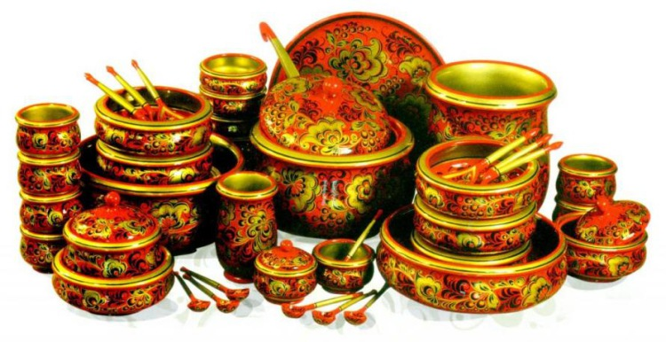
Яркая, праздничная посуда полюбилась не только жителям в округе, слава о ней разнеслась по всей Руси. Увидев хохломскую посуду, царь сразу же догадался, кто её расписывает, и послал в заволжские леса стражников. Предупреждённый живописец успел скрыться, но он обучил премудростям необыкновенного ремесла местных жителей и оставил им краски и волшебную кисть. Таково старое предание о зарождении яркого и самобытного искусства хохломской росписи, которую часто называют золотой, пламенной, или огненной. И это не случайно; искусство Хохломы не могло бы родиться без огня, без закалки изделий в русской печи.

Slide 5
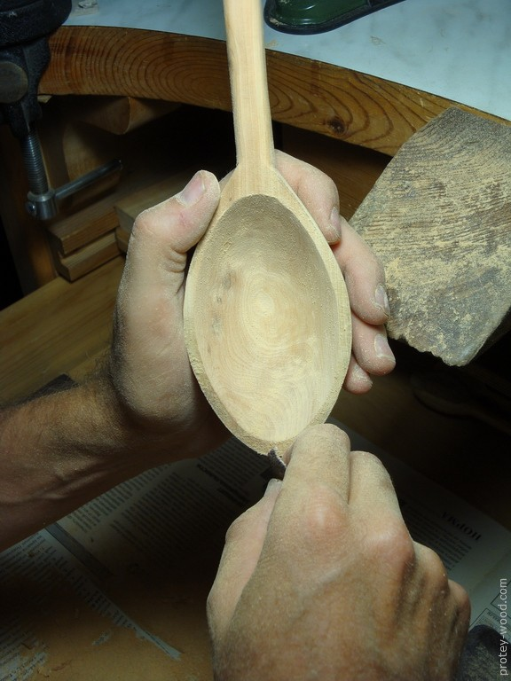
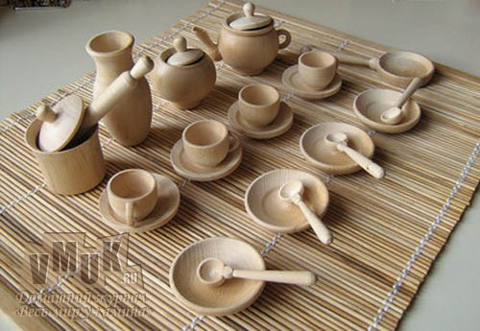
Особенности изготовления изделия
С чего начинается хохлома? С битья баклуш, но не в смысле ничего неделанья, а в смысле заготовки брусков из дерева, ведь в стародавние времена баклушей назвали обрубок древесины, который чаще всего был изготовлен из липы, березы или осины. После того, как деревянная заготовка готова, мастер снимает с нее излишки древесины (раньше это делали вручную, сейчас используют токарный станок) и придает изделию нужную форму. Таким образом, получают неокрашенную основу или «бельё» - чашки, ложки, ковши, поставцы и др.

Slide 6
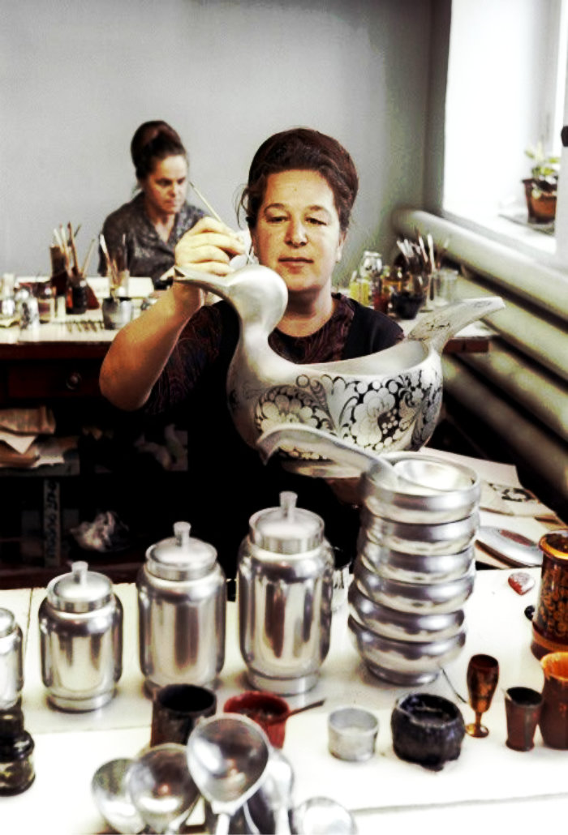
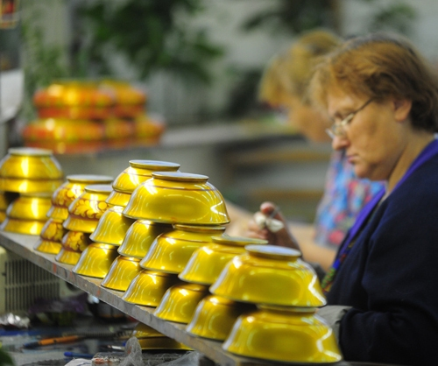
Затем изделия сушат и грунтуют очищенной жидкой глиной, которую мастера называют вапой. После грунтовки изделия сохнут на протяжении 8 часов и затем обязательно покрываются несколькими слоями льняного масла (олифы). Для этого в миску с олифой окунается специальный тампон, изготовленный из вывернутой наизнанку телячьей или овечьей кожи, и затем быстро втирается в поверхность изделия так, чтобы льняное масло распределилось равномерно. В течение суток деревянное изделие покрывают олифой до 3-4 раз. Последний слой сушат до так называемого «небольшого отлипа»: имеется в виду, что нужно поймать тот момент, когда олифа еще слегка прилипает к пальцам, но уже не пачкает их.

Slide 7
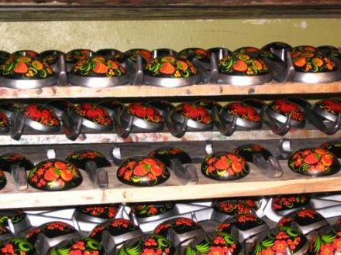
На следующем этапе выполняют лужение – втирают в поверхность изделия алюминиевый порошок. Эту процедуру также выполняют вручную при помощи кожаного тампона. После лужения деревянные изделия приобретают удивительный бело-зеркальный блеск и полностью готовы для росписи. В хохломской росписи используются масляные краски и тонкие кисти, изготовленные из беличьих хвостов. Расписанные изделия покрывают специальным лаком 4-5 раз, причем между каждым покрытием происходит сушка предыдущего слоя. Затем их ставят в печь на 3-4 часа и закаливают при температуре +160°C до тех пор, пока не образуется масляно-лаковая плёнка золотистого цвета.

Slide 8
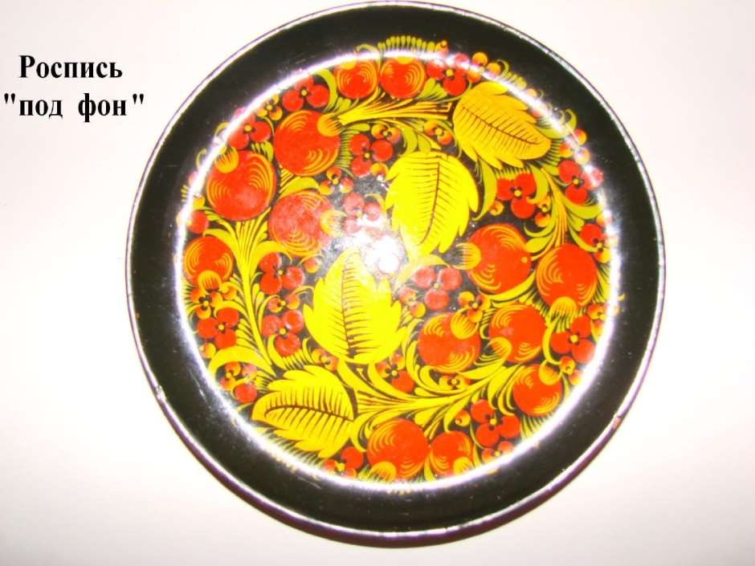
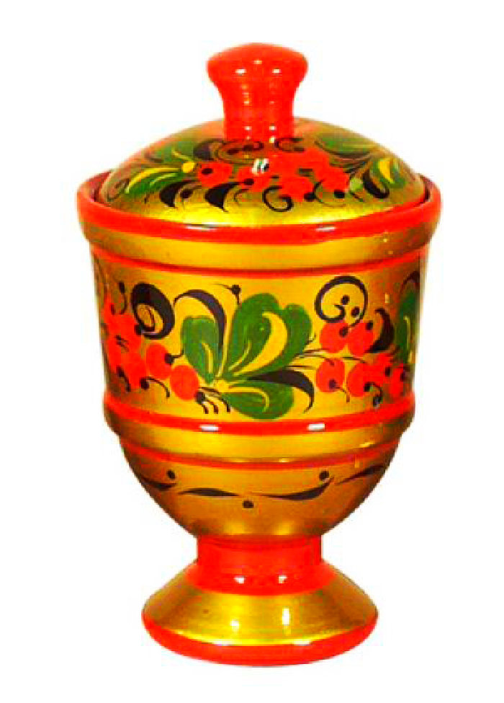
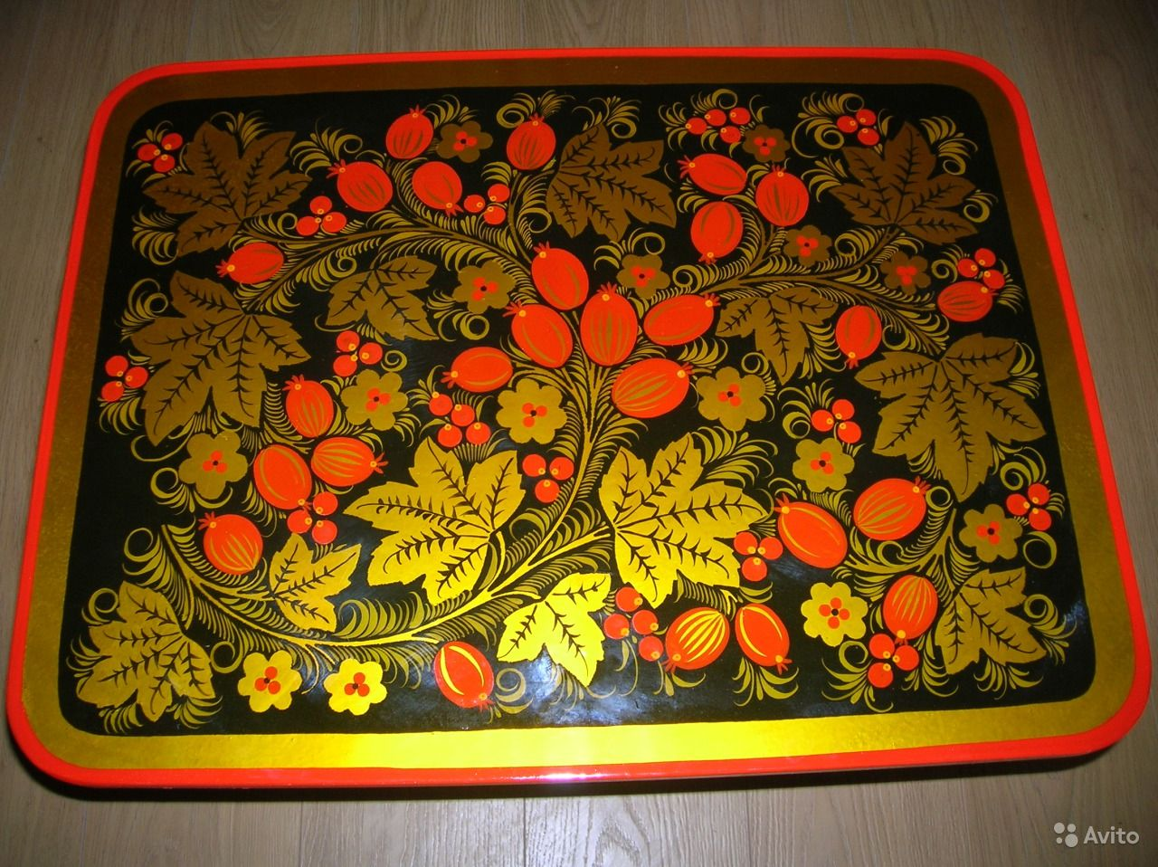
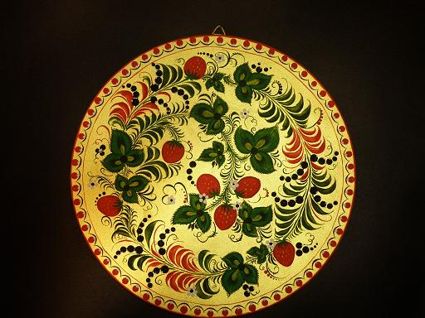
Хохломские орнаменты
В хохломе выделяют роспись верховую и «под фон». Верховая роспись характеризуется черными и красными цветами на золотистом фоне. В росписи «под фон», как правило, преобладают золотистые рисунки на цветном фоне. Основное отличие этих двух видов росписи заключается в технике их нанесения. При верховой росписи рисунок наносится непосредственно на металлизированную поверхность, в росписи же «под фон» наносится фон, а рисунок остается не закрашенным, при этом такой рисунок может быть дополнен так называемой припиской – мелким узором поверх фона.

Slide 9
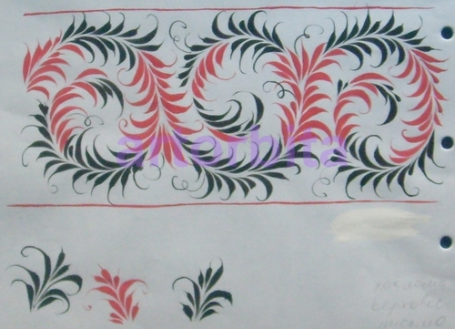
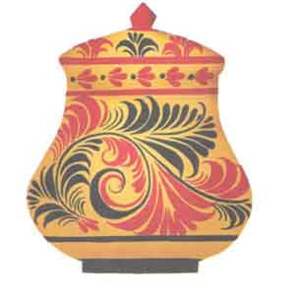
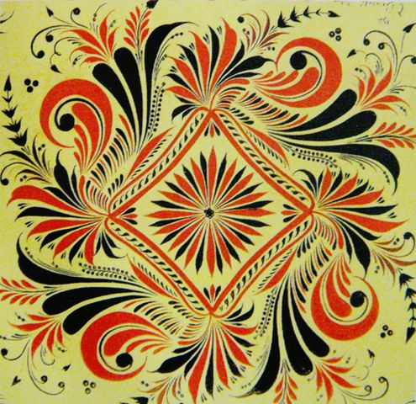
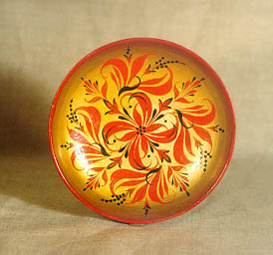
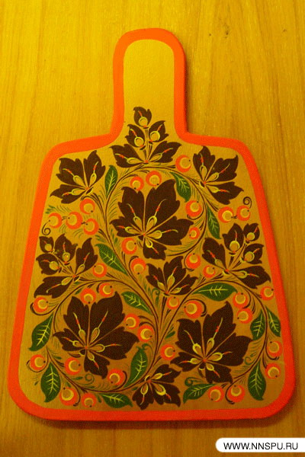
Из хохломских узоров и орнаментов можно выделить следующие виды Травка - имеет вид узора из мелких и крупных травинок или веточек. Пряник - чаще всего встречается внутри чаш или блюд, и представляет собой геометрическую фигуру в виде ромба или квадрата, украшенную ягодами, цветами, травой. Кудрина – узор из цветов и листьев, имеющих вид золотых завитков на черном или красном фоне. Листок – изображения овальных ягодок и листочков, расположенных, как правило, вокруг стебля.

Slide 10
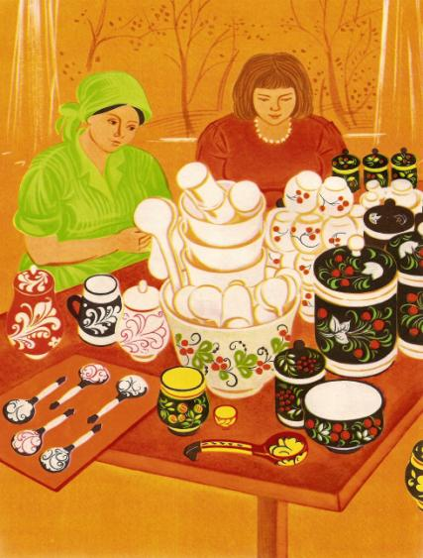
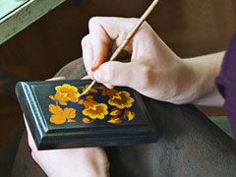
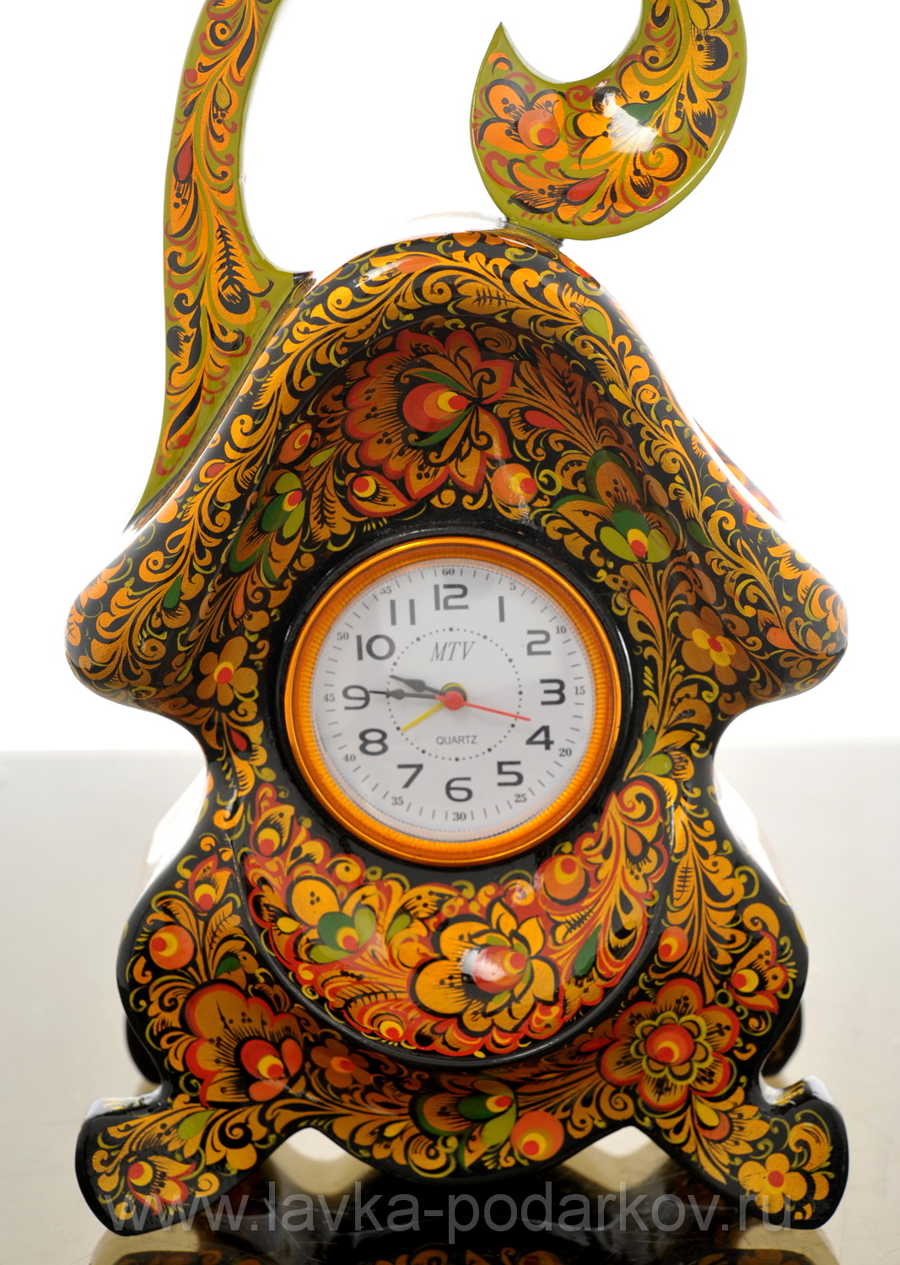
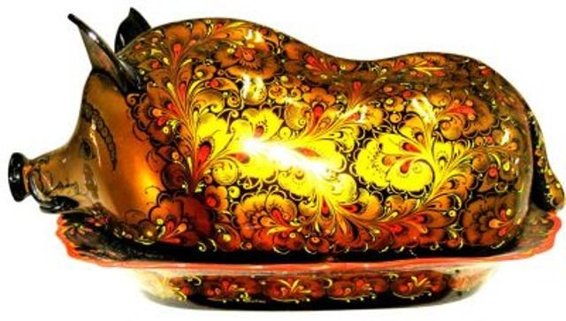
Все хохломские изделия расписываются вручную, роспись при этом нигде не повторяется

Slide 11
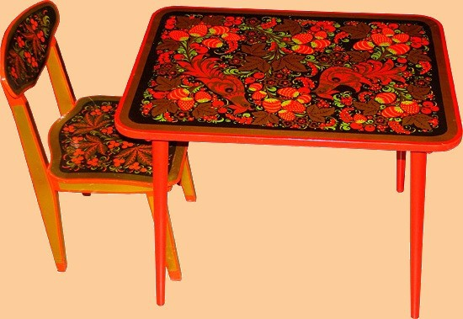
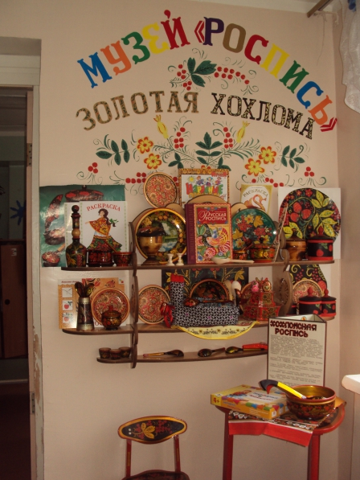
Ознакомление детей дошкольного возраста с хохломской росписью
Педагогическую деятельность, направленную на ознакомление детей старшего дошкольного возраста с хохломской росписью, необходимо начинать с внесения в интерьер, окружающий детей, предметов быта, декорированных в стиле Хохлома. Это могут быть небольшие расписные изделия в уголке изодеятельности, посуда, ежедневно используемая в группе (солонки, салфетницы) или предметы мебели (столы, стулья, этажерки, полки). При этом воспитатель должен не просто озвучивать название росписи, а обращать внимание детей на художественные достоинства той или иной вещи.

Slide 12
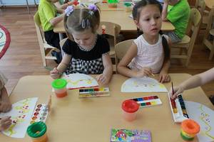
Обучение следует вести в двух направлениях:
Общая воспитательная работа по материалам декоративно прикладного искусства.
Специальное обучение детей на занятиях.
Среди задач по освоению соответствующих изобразительных умений выделяют следующие:
ознакомление с историей промысла;
обучение приёмам, способам изображения элементов узора, характерных для данного вида росписи;
освоение стилистических цветовых сочетаний, вариативное упражнение в их применении на различных силуэтных формах предметов;
развитие творчества детей в процессе создания изображений.

Slide 13
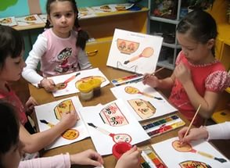
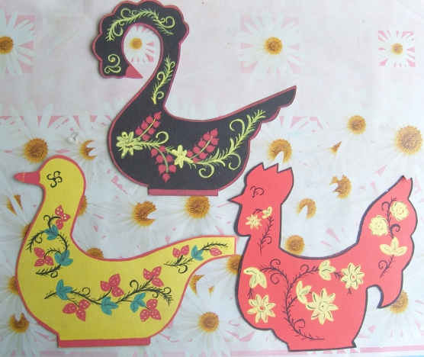
Цикл занятий по ознакомлению детей старшего дошкольного возраста с хохломской росписью включает:
занятия по ознакомлению с элементами и композициями узоров;
занятия, на которых дети упражняются в освоении элементов, композиций, применении и сочетании разных цветов в узоре (характерных для данного вида росписи),
в умении выполнять узор в соответствии с формой заготовки (ложка, ваза, солонка, бочонок и др.);
занятия, на которых дети выполняют узор самостоятельно, творчески применяя усвоенные элементы, способы создания композиции узора в соответствии с формой.
Полученные знания также закрепляются посредством дидактических игр с включением их в режим дня дошкольников.

Slide 14
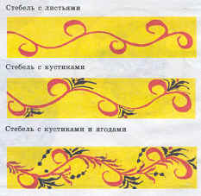
Основными методами обучения детей хохломской росписи выступают:
наблюдение;
образец (образец – предмет народного декоративно-прикладного искусства;
образец – поэтапное выполнение узора, выполненный воспитателем),
показ приёмов изображения,
художественное слово,
музыка.

Slide 15
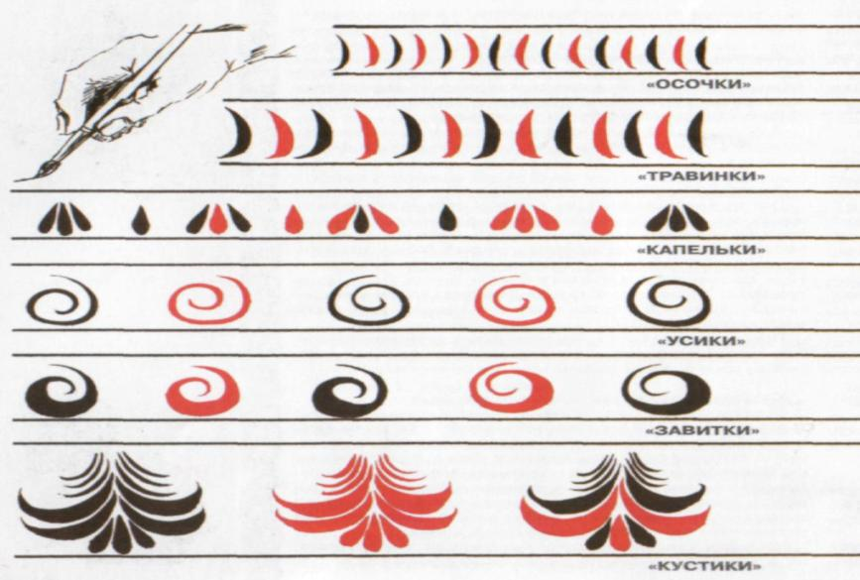
Педагогу следует создать как можно больше образцов элементов хохломской росписи и поэтапного их изображения, что позволит детям освоить различные составляющие узора («осочка», «травка», капелька», «завиток», «усики», «кустик» и др.) и постепенно включать их в декорирование изделия-шаблона.

Slide 16
Литература:
Аллаярова И.Е. Симфония красок. – М., 2006.
Григорьева Г.Г. Изобразительная деятельность дошкольников. - М., 1997.
Казакова Т.Г. Развивайте у дошкольников творчество. – М.,1985.
Орлова Л.В. Хохломская роспись.- М ,2008.
Программа воспитания и обучения в детском саду /под ред. Васильевой М.А./- М., 2005.
Скоролупова О.А. Знакомство детей старшего дошкольного возраста с русским народным декоративно-прикладным искусством. – М.,2008.
Сакулина Н.П., Комарова Т.О. Изобразительная деятельность в детском саду. — М., 1990.
Тюфанова И.В. Мастерская юных художников. – С.-Птб.,2002.
Шайдурова Н.В. Методика обучения рисованию детей дошкольного возраста. – М., 2008.

Slide 17
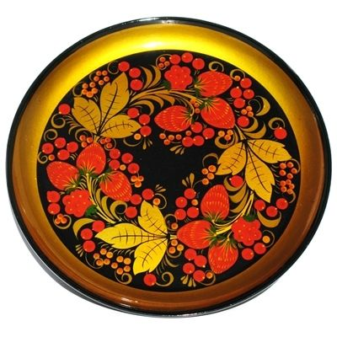
Творческих успехов !

